Slide 1
海外事業・M&A企画チーム向け
Codex / Claude Code
実務比較
本資料の見方
どちらが絶対に優れているかではなく、海外事業・M&A企画のどの作業で差が出やすいかを見る資料です。
AIを「相談相手」ではなく、調査・資料化・レビューまで進める実務パートナーとして使うための整理
日常作業の前進力
深い読み込みとレビュー
画像・音声・資料化のしやすさ
第2回デモ資料
中立比較
配布用PPT
Group Overseas Business / M&A planning team
01

Slide 2
Executive summary
AIエージェントは、チャット回答から「作業そのもの」へ移っている
海外事業・M&A企画では、調査から説明資料までの距離が短くなることが最大の価値です。
01
02
03
04
情報収集を
成果物に変える
資料の初稿を
前倒しする
レビュー密度を
上げる
音声からでも
仕事を始める
この比較で見たいこと
CodexとClaude Codeは重なる部分が多い一方で、作業の入口・資料化・レビューの得意領域に違いがあります。導入判断では、単体性能よりもチームの業務にどう組み込むかが重要です。
Group Overseas Business / M&A planning team
02

Slide 3
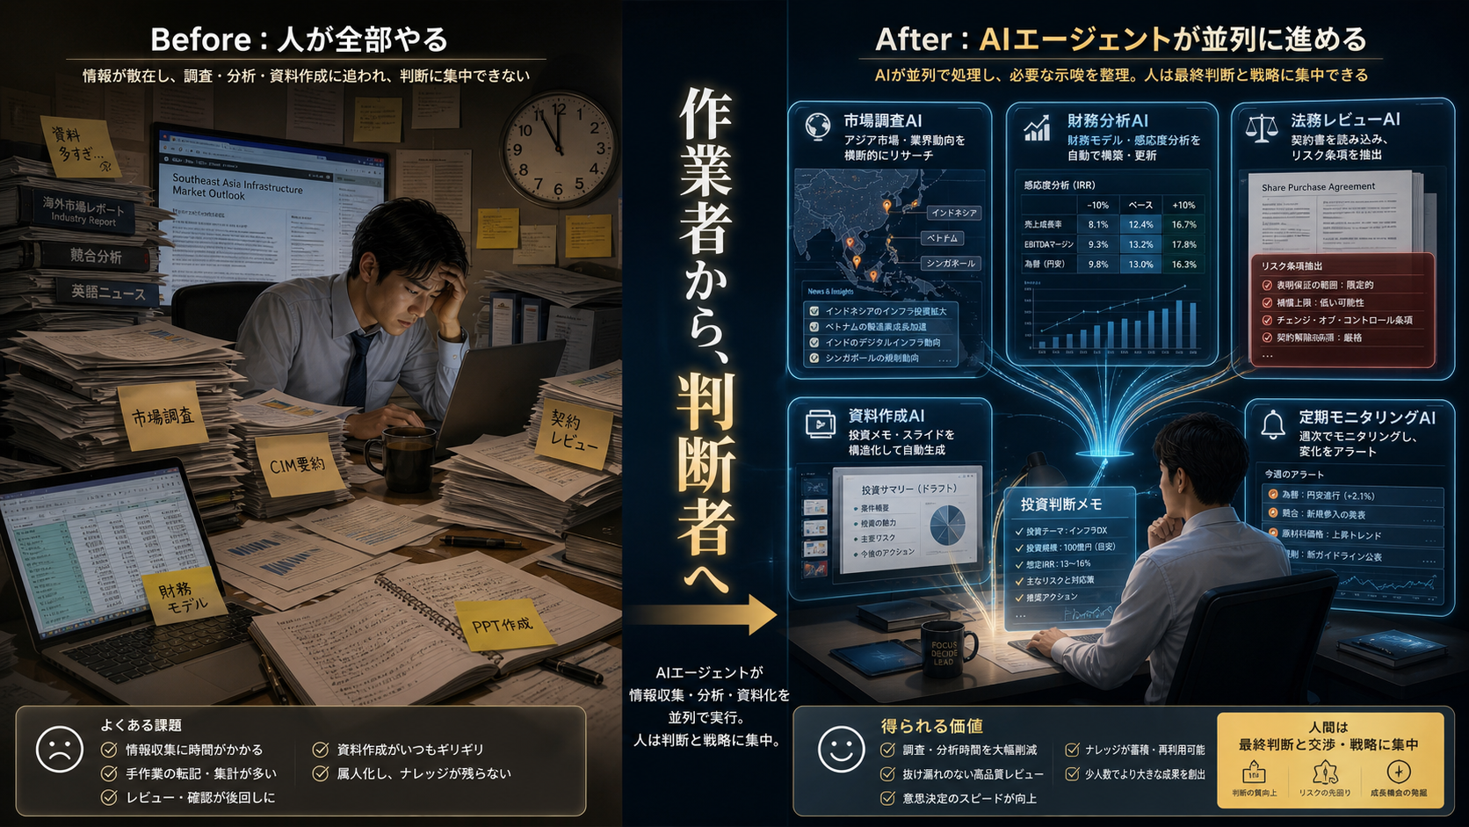
Visual example
画像生成で見せる「作業者から判断者へ」
文字だけの比較では伝わりにくい価値を、1枚の図解として説明できます。ビジネス資料では、こうした視覚化の速度が大きな差になります。
※PPTX内に画像として埋め込み済み。リンクではありません。
Group Overseas Business / M&A planning team
03

Slide 4
What agents can do
M&A企画で効くのは、単発回答ではなく「一連の作業」を進める力
公開情報の確認、投資仮説の整理、説明資料の作成、レビューまでを同じ会話で前に進められます。
調査
資料化
レビュー
定期確認
対象国・競合・規制・市場ニュースを集め、要点と未確認事項を切り分ける。
集めた材料を、投資メモ・比較表・説明用ページ・スライド案に整える。
論点漏れ、数字の整合性、表現の強弱、意思決定者への見せ方を確認する。
ニュース、競合動向、為替・市場指標などを継続的に見に行き、変化を拾う。
銀行のビジネスユーザーにとっての意味
専門的な開発知識がなくても、AIに作業の段取りを任せながら、最後は人間が判断する形に近づけられます。
Group Overseas Business / M&A planning team
04

Slide 5
OpenAI / Codex
Codexが強く見えやすいのは、毎日の仕事を広く前に進める場面
アプリ中心で始めやすく、資料化・画像生成・音声入力まで含めた実務の入口が広いことが利点です。
アプリだけで始めやすい
資料・表・説明ページまで作る
画像と図解に強い
開発者はVS Codeでも使えますが、ビジネスユーザーはCodexアプリ中心でも十分に作業を進められます。
PowerPoint、Word、Excel、説明用ページなど、会議で使う形に近い成果物まで持っていきやすい。
インフォグラフィック、業務フロー、スライド用の概念図など、視覚で伝える資料を作りやすい。
音声で仕事を始められる
調べながら整える
使用量の安心感
Aqua Voice並みの音声入力と組み合わせると、移動中のメモや口頭の構想をそのまま作業依頼にできます。
ブラウザやファイルを見ながら、根拠確認と成果物化を同じ流れで進められます。
同じ予算感でも、日常的に長く使いやすいという体感は導入後の定着に直結します。
Group Overseas Business / M&A planning team
05

Slide 6
Claude Code
Claude Codeが強く見えやすいのは、
深い読み込みと批判的レビューの場面
M&A資料では、長い文書を読み、論理の穴や表現の違和感を見つける力が補完価値になります。
長文資料の読み込み
レビューの自然さ
文章品質の底上げ
事業計画、CIM、議事録、DD論点など、文脈の長い資料を踏まえた整理に向いています。
投資メモの論点不足、説明の強弱、読み手に誤解される表現を見つけやすい。
日本語・英語の説明文、役員向けの表現調整、文体統一などで使いやすい。
ただし導入判断では
Claudeだけに寄せると、使用量・コスト・画像生成・資料作成までの広さが論点になります。深いレビュー役として組み合わせると価値が出やすいです。
Group Overseas Business / M&A planning team
06

Slide 7
Scenario map
海外事業・M&A企画では、作業別に役割を分けると説明しやすい
同じ作業も両方でできます。差が出やすいところに応じて、主担当と確認役を置く考え方です。
作業
主に使う側
使い方
対象国・市場調査
Codex
公開情報を集め、比較表・説明資料の形にする
投資メモ初稿
Codex
論点、仮説、未確認事項を1枚資料に落とす
長文資料レビュー
Claude
事業計画や説明文の論理・表現を批判的に見る
画像・図解・スライド
Codex
視覚化し、会議で伝わる資料にする
最終確認
両方
別モデルで見直し、人間が判断する
Group Overseas Business / M&A planning team
07

Slide 8
Agent functions
前回資料で示した機能は、Codexでも実務デモとして厚く見せられる
専門用語を前面に出さず、ビジネス成果物として見せると伝わりやすくなります。
標準テンプレート化
複数AIで並列調査
週次モニタリング
資料化
投資メモや調査依頼の型を固定し、誰が使っても一定品質にする。
国別、競合別、論点別に分けて初期調査を一気に進める。
ニュースや市場指標を継続的に確認し、変化だけを拾う。
会議で使う形へ
見せ方の工夫
「機能名」ではなく、「何がどこまで作れるか」を実物で示す。銀行のビジネスユーザーには、完成物のイメージが最も伝わります。
Group Overseas Business / M&A planning team
08

Slide 9
Recommended workflow
一流の使い方は、片方を選ぶより「作るAI」と「見るAI」を分けること
両方使える状態にしておくと、成果物の速度とレビュー品質を同時に取りに行けます。
Codex
Claude Code
Codex
人間
調べる・作る
読む・疑う
直す・仕上げる
判断する
導入判断としては、「どちらか1つに絞る」よりも、日常作業の基盤と深いレビュー役を分ける方が実務に合いやすい。
Group Overseas Business / M&A planning team
09

Slide 10
Demo plan
第2回デモでは、前回の「できること」を成果物として回収する
時間内で全部を操作しきるより、実務成果物の到達点を見せる構成にします。
1. 調査から比較表へ
2. 比較表から説明資料へ
3. 画像で伝える
対象国・競合・規制を調べ、投資検討で使える比較表にする。
表やメモを、役員向けに読める説明資料・スライドに変える。
業務フローやBefore/Afterを画像・図解にし、直感的に見せる。
4. 別モデルでレビュー
5. 音声から作業依頼
6. 定期確認のイメージ
Claude Codeをレビュー役に置き、論点漏れや表現の違和感を確認する。
口頭メモから調査・資料化まで進められることを見せる。
週次で変化を拾い、必要なときだけ人間が深掘りする流れを示す。
Group Overseas Business / M&A planning team
10

Slide 11
Conclusion
結論：両方使える状態が最も強い。
ただし日常利用の基盤はCodexが有力。
Claude Codeは、M&A資料の深い読み込み・レビュー品質で補完価値があります。Codexは、作業開始から成果物化までの広さ、画像・音声・資料作成まで含めた日常利用で強みが出ます。
導入メッセージ
AIに詳しい人だけの道具ではなく、企画チームの作業を前に進める実務基盤として試す価値があります。リスクは運用で積み上げて管理しつつ、まずは成果物で価値を確認する進め方が現実的です。
次回は、実際のM&A企画ユースケースに近い成果物で比較する
Group Overseas Business / M&A planning team
11

